Slide 1
The European Union's TEN-T programme supporting …
IRIS Europe 3 – Implementation of River Information Services in Europe

Slide 2
IRIS Europe 3 → Vyhodnocování dat o plavbách Statistické reporty
VARS Brno a.s. Lucie Sladká
6. 4. 2016, Ministerstvo dopravy ČR

Slide 3
Statistické reporty a vyhodnocování dat o plavebním provozu
Statistické jádro je vytvořeno s pomocí technologie Microsoft SQL Server Reporting Services (SSRS)
Operátor RIS
nástroje pro konfiguraci automatického generování vybraných statistických sestav a rozhraní pro jednoduchou administraci publikačního rozhraní statistik pro veřejnost
Provozovatelé plavidel a přístavů
k dispozici standardizované sestavy statistického hlášení, včetně sestav dle předpisu Ministerstva dopravy ČR
Jednotlivé výstupy statistických sestav je možné uložit ve formátech XLS (Excel) nebo PDF.

Slide 4
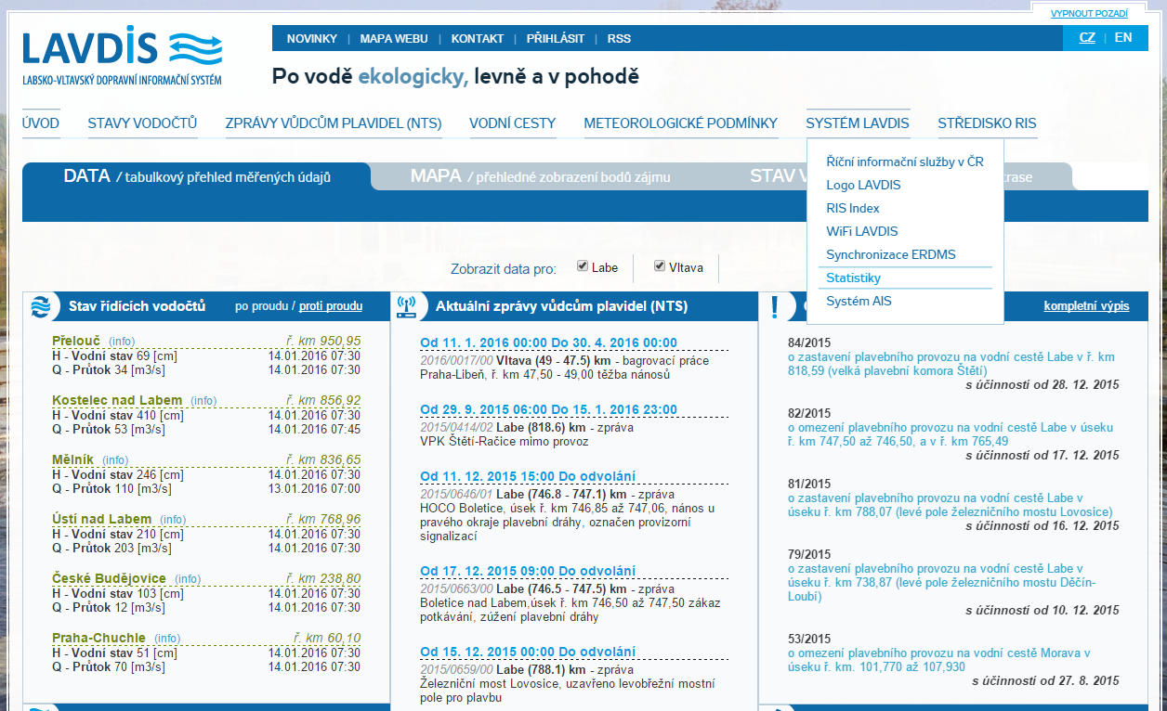
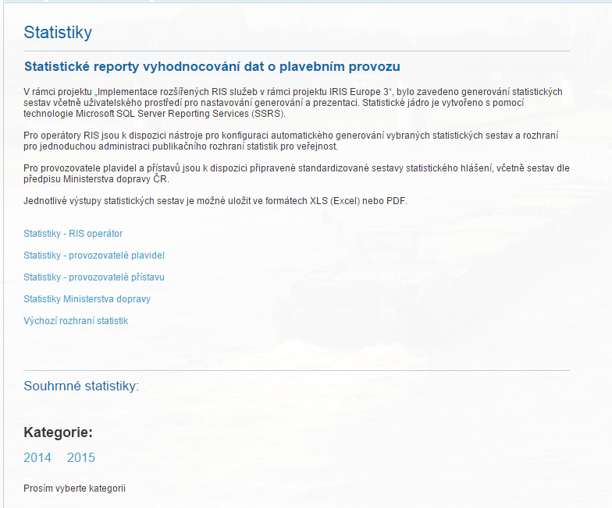
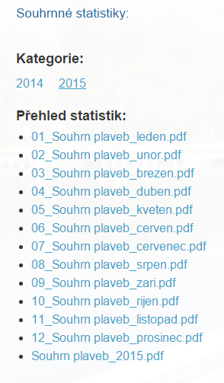
Přístup a přihlášení
www.lavdis.cz - statistiky.lavdis.cz:8080

Slide 5
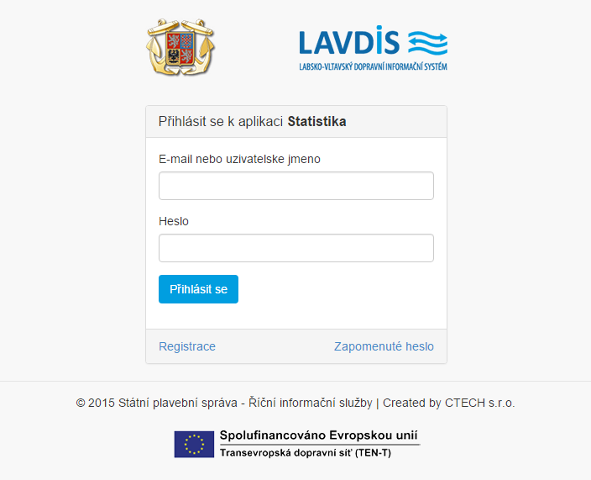
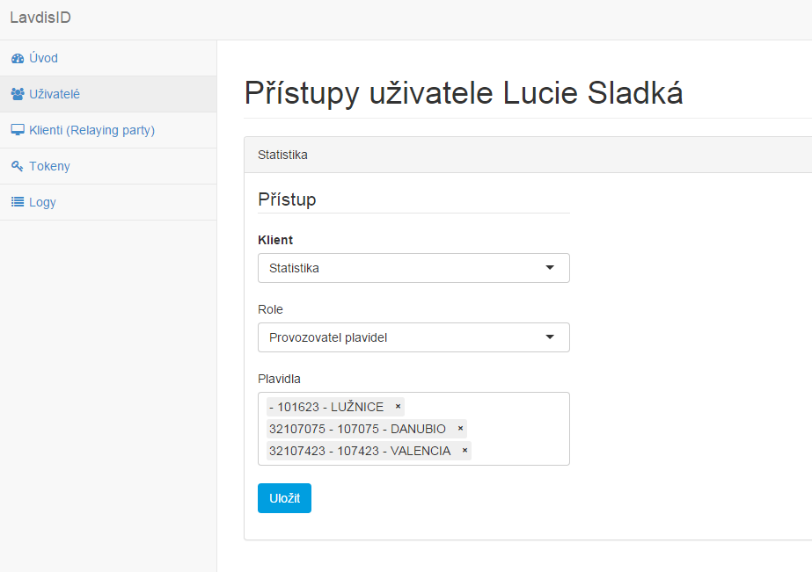
Statistiky pro přihlášené uživatele
Výběr skupiny dle role uživatele
Přihlášení do SSO
Nastavení přístupu k vybraným plavidlům/přístavům

Slide 6
Statistiky pro RIS operátora
Uživatel s touto rolí vytvořit vlastní statistický report.
Dostupné statistické reporty
Vybrané reporty jsou navzájem propojené – např. přeš číslo plavby nebo plavidlo
Propojené položky jsou v reportech podtržené

Slide 7
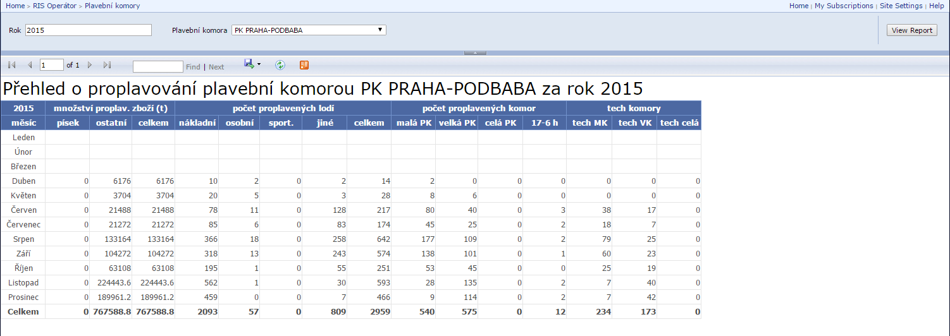
Statistiky proplavení plavební komorou
Pro potřeby státních podniků Povodí je k dispozici statistický report proplavení vybranou plavební komorou

Slide 8
Statistiky dle formulářů Ministerstva Dopravy
K dispozici jsou 3 formuláře pro Ministerstvo dopravy (MD 1-04, MD 5-04 a MD 4-01)

Slide 9
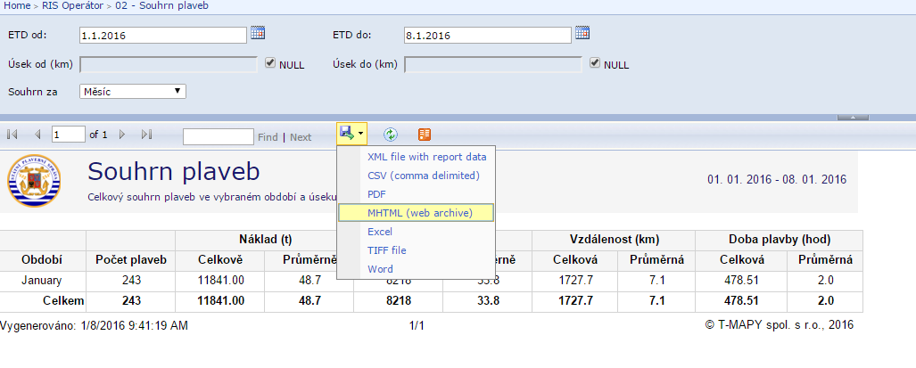
Export statistik
Export do různých formátů (CSV, XML, PDF, Excel, TIFF, Word)

Slide 10
Mgr. Lucie Sladká VARS BRNO a.s. +420 515 514 166

